Slide 1
Redes Locales
UT 01.02 - Cambio a Base Binaria, Octal y Hexadecimal.

Slide 2

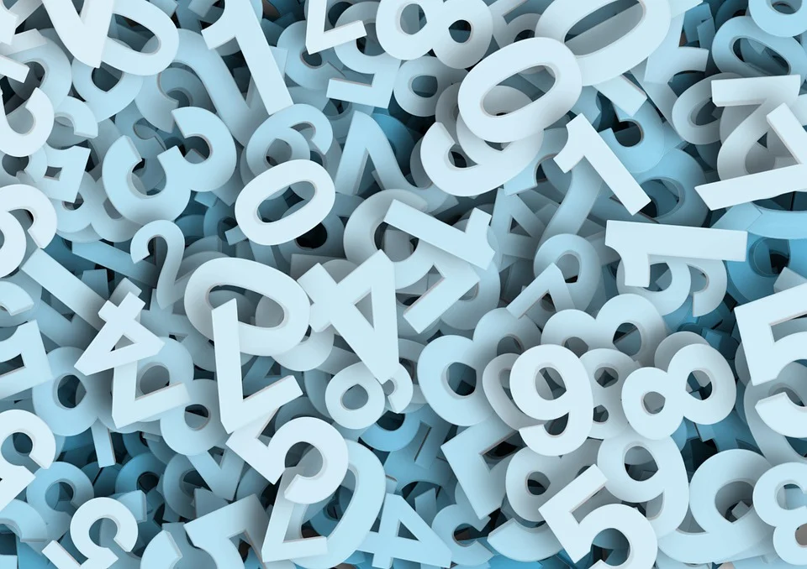
UT 01.02 - Cambio a Base Binaria, Octal y Hexadecimal
1.- Numeración posicional y no posicional.
Numeración no Posicional. Numeración Romana.
734 = DCCXXXIV.
Numeración Posicional. Numeración Árabe.
734 = 7 X 100 + 3 X 10 + 4 X 1
734 = 7 X 10² + 3 +10¹ + 4 X 10⁰
En la numeración árabe los números se expresan como potencias de diez → Sistema de Numeración Decimal.
El Sistema de Numeración Decimal tiene se dice que es de Base 10.
Nomenclatura.
Para expresar que un número está en una determinada base se indica con la notación
Númerobase)
Un sistema de numeración en base N dispone de N dígitos diferentes para escribir las cantidades. Estos van desde el cero (0) al N-1.

Slide 3
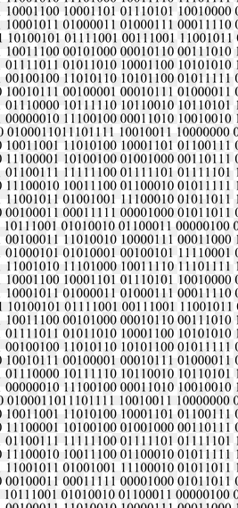
UT 01.02 - Cambio a Base Binaria, Octal y Hexadecimal
2.- Numeración en Base Dos (Binario).
Características:
Sistema de numeración en Base Dos.
Los números binarios se expresan mediante dos números: cero y uno.
Ejemplo:
734 = 1 X 512 + + 1 X 128 + 1 X 64 + 1 X 16 + 1 X 8 + 1 X 4 + 1 X 2 + 0 X 1
734 = 1 X 2⁹ + 0 X 2⁸ + 1 X 2⁷ + 1 X 2⁶ + 0 X 2⁵ + 1 X 2⁴ + 0 X 2³ + 1 X 2² + 1 X 2¹ + 0 X 2⁰
73410) = 10110111102)

Slide 4
UT 01.02 - Cambio a Base Binaria, Octal y Hexadecimal
2.- Numeración en Base Dos (Binario).
2.1.- Conversión de Decimal a Binario.
2.1.1.- Divisiones Sucesivas.
Método de Divisiones Sucesivas.
Se divide sucesivamente entre dos hasta que se obtiene un uno.
De cada una de las divisiones se reserva el resto.
Partiendo del uno final, se va anotando cada uno de los restos.
Para saber que el número está en binario, se añade el subíndice 2).
734 | 2
0 | 367 | 2
 | 1 | 183 | 2
 |  | 1 | 91 | 2
 |  |  | 1 | 45 | 2
 |  |  |  | 1 | 22 | 2
 |  |  |  |  | 0 | 11 | 2
 |  |  |  |  |  | 1 | 5 | 2
 |  |  |  |  |  |  | 1 | 2 | 2
 |  |  |  |  |  |  |  | 0 | 1
73410) = 10110111102)

Slide 5
UT 01.02 - Cambio a Base Binaria, Octal y Hexadecimal
2.- Numeración en Base Dos (Binario).
2.1.- Conversión de Decimal a Binario.
2.1.2.- Potencias descendentes (I).
Método de las Potencias Descendientes.
Se crea una tabla con las potencias de dos que sean menores del número a convertir. Se empieza desde la derecha con uno (2⁰).
Empezando por el número en cuestión, se le resta la potencia colocando un uno debajo de dicha potencia.
Con el resultado de la resta, se realiza vuelve a comparar con resto de las potencias de tal forma que si el resto es menor que la potencia es menor se coloca un cero y en caso contrario un uno.
El proceso se realiza hasta que el residuo sea cero. Si se alcanza antes de que se llegue a uno, entonces se rellenan con ceros el resto de las casillas.
Ejemplo. Convertir 213₁₀₎ a binario.
7
3
5
1 menor que 2.
21 menor que 32.
5 menor que 8.
128 | 64 | 32 | 16 | 8 | 4 | 2 | 1
1 | 1 | 0 | 1 | 0 | 1 | 0 | 1
213
- 128
85
85
- 64
21
21
- 16
5
5
- 4
1
1
- 1
0
1
1
1
2
4
6
8

Slide 6
UT 01.02 - Cambio a Base Binaria, Octal y Hexadecimal
2.- Numeración en Base Dos (Binario).
2.1.- Conversión de Decimal a Binario (III).
2.1.2.- Potencias descendentes (II).
Ejemplo. Convertir 224₁₀₎ a binario.
128 | 64 | 32 | 16 | 8 | 4 | 2 | 1
1 | 1 | 1 | 0 | 0 | 0 | 0 | 0
224
- 128
96
96
- 64
32
32
- 32
0
4
Como se ha llegado a cero el resto de los dígitos son cero.
1
1
1
2
3

Slide 7
UT 01.02 - Cambio a Base Binaria, Octal y Hexadecimal
2.- Numeración en Base Dos (Binario).
2.2.- Conversión de Binario a Decimal.
Método de Conversión a Decimal.
Se crea una tabla con todas las potencias de dos con tantas columnas como números como dígitos tenga el número binario. Para ello, se empieza desde la derecha con el uno.
Se colocan debajo cada uno de los dígitos binarios empezando por la izquierda.
Se suman todos valores decimales que tengan debajo un uno, ignorándose los que tengan un cero.
El resultado es el equivalente decimal al número binario.
Ejemplo: 110101012)
128 | 64 | 32 | 16 | 8 | 4 | 2 | 1
1 | 1 | 0 | 1 | 0 | 1 | 0 | 1
128 + 64 + 16 + 4 + 1 = 21310)

Slide 8
UT 01.02 - Cambio a Base Binaria, Octal y Hexadecimal
3.- Numeración en Base Ocho (Octal).
3.1.- Conversión de Decimal a Octal (I).
Características:
La base es el ocho.
Todos número octal se representa con ocho dígitos diferentes: 0, 1, 2, … ,7.
Algoritmo de Conversión de Decimal a Octal:
Se divide sucesivamente entre ocho hasta que el resultado es menor que ocho.
Partiendo del número desde el cual no se podía continuar, se van añadiendo los restos de cada una de las divisiones en orden inverso.
Se le añade el subíndice ₈₎ para indicar que es un número octal.
675 | 8
3 | 84 | 8
 | 4 | 10 | 8
 |  | 2 | 1
67510) = 12438)

Slide 9
UT 01.02 - Cambio a Base Binaria, Octal y Hexadecimal
3.- Numeración en Base Ocho (Octal).
3.1.- Conversión de Decimal a Octal (II).
Teorema de la Base:
Si se desea convertir un número en base n a base m, tal que m = nª, se puede hacen grupos de a dígitos y se sustituyen por el valor que tienen en base m.
Método de Conversión de Decimal a Octal:
Se convierte el número decimal a binario.
Como 8 = 2³ se agrupan los dígitos binarios de tres en tres empezando por la izquierda. Si no hay suficientes dígitos se añaden ceros.
Se convierte cada grupo en el dígito octal correspondiente.
Se le añade el subíndice ₈₎ para indicar que es un número octal.
1
512 | 256 | 128 | 64 | 32 | 16 | 8 | 4 | 2 | 1
1 | 0 | 1 | 0 | 1 | 0 | 0 | 0 | 1 | 1
67510) = 10101000112)
2
Octal
0 | 000
1 | 001
2 | 010
3 | 011
4 | 100
5 | 101
6 | 110
7 | 111
67510) = 001 010 100 0112)
001 | 010 | 100 | 011
1 | 2 | 4 | 3
3,4
67510) = 12438)

Slide 10
UT 01.02 - Cambio a Base Binaria, Octal y Hexadecimal
3.- Numeración en Base Ocho (Octal).
3.1.- Conversión de Octal a Decimal.
La forma mas rápida y práctica es convertir el número a binario y, posteriormente a decimal.
Ejemplo: Convertir 13718) a base Decimal.
1 | 3 | 7 | 1 | 13718) = 10111110012)
001 | 011 | 111 | 001
512 | 256 | 128 | 64 | 32 | 16 | 8 | 4 | 2 | 1
1 | 0 | 1 | 1 | 1 | 1 | 1 | 0 | 0 | 1
 | 512 + 128 + 64 + 32 + 16 + 8 + 1 = 76110)

Slide 11
UT 01.02 - Cambio a Base Binaria, Octal y Hexadecimal
4.- Numeración en Base Dieciséis (Hexadecimal).
4.1.- Conversión de Decimal a Hexadecimal (I).
Características:
La base es el dieciséis
Todos número hexadecimal se representa con dieciséis dígitos diferentes: 0, 1, 2, … ,9, A, B, C, D, E, F.
Método de Conversión de Decimal a Hexadecimal:
Se divide sucesivamente entre dieciséis hasta que el resultado es menor que dieciséis.
Partiendo del número desde el cual no se podía continuar, se van añadiendo los restos de cada una de las divisiones en orden inverso. Dado que hay dígitos mayores que nueve (diez, once, etc) se usan letras. La equivalencia está en la tabla adjunta.
Se le añade el subíndice 16) para indicar que es un número octal.
874 | 16
10 | 54 | 16
 | 6 | 3
10 | A
11 | B
12 | C
13 | D
14 | E
15 | F
87410) = 36A16)

Slide 12
UT 01.02 - Cambio a Base Binaria, Octal y Hexadecimal
4.- Numeración en Base Dieciséis (Hexadecimal).
4.1.- Conversión de Decimal a Hexadecimal (II).
Conversión Decimal - Hexadecimal:
Se convierte el número decimal a binario.
8 = 2⁴. Por tanto, se agrupan los dígitos binarios de cuatro en cuatro empezando por la izquierda. Si no hay suficientes dígitos se añaden ceros.
Se convierte cada grupo en el dígito hexadecimal correspondiente.
Se le añade el subíndice 16) para indicar que es un número octal.
1
512 | 256 | 128 | 64 | 32 | 16 | 8 | 4 | 2 | 1
1 | 1 | 0 | 1 | 1 | 0 | 1 | 0 | 1 | 0
87410) = 11011010102)
Hexadecimal
0 | 0000 |  | 8 | 1000
1 | 0001 |  | 9 | 1001
2 | 0010 |  | A | 1010
3 | 0011 |  | B | 1011
4 | 0100 |  | C | 1100
5 | 0101 |  | D | 1101
6 | 0110 |  | E | 1110
7 | 0111 |  | F | 1111
2
87410) = 0011 0110 10102)
0011 | 0110 | 1010
3 | 6 | A
3,4
87410) = 36A16)

Slide 13
UT 01.02 - Cambio a Base Binaria, Octal y Hexadecimal
4.- Numeración en Base Dieciséis (Hexadecimal).
4.1.- Conversión de Hexadecimal a Decimal.
La forma mas rápida y práctica es convertir el número a binario y, posteriormente a decimal.
Ejemplo: Convertir 8BD16) a base Decimal.
8 | B | D | 8BD16) = 1000 1011 11002)
1000 | 1011 | 1101
2048 | 1024 | 512 | 256 | 128 | 64 | 32 | 16 | 8 | 4 | 2 | 1
1 | 0 | 0 | 0 | 1 | 0 | 1 | 1 | 1 | 1 | 0 | 1
2048 + 128 + 32 + 16 + 8 + 4 + 1 = 223710)

